Slide 2
3° VERSÃO - Programa “Poupe na Rede”
Vitória – ES, Julho 2015

Slide 3
ÍNDICE
O que é o programa “POUPE NA REDE”?...........................................................04
Ação do programa “POUPE NA REDE” em caso de necessidade de reparos na escola..................................................................................................................05
Instalações Hidrossanitárias...............................................................................06
Manual de pesquisa de vazamento....................................................................10
Planilha de inspeção de vazamentos visíveis.....................................................13

Slide 4
O QUE É O PROGRAMA “POUPE NA REDE”?
O Programa Poupe na Rede visa promover ações para o uso racional da água nas nossa unidades escolares, baseado em quatro pilares principais:
- Sensibilização dos usuários, por meio de campanhas ade disseminação do conhecimento para conscientização de servidores, alunos e prestadores de serviços sobre a importância de se evitar o desperdício no uso da água;
- Ações de engenharia, como avaliação da infraestrutura das escolas, identificação de vazamentos e orientação à rede no assunto;
- Revisão dos procedimentos dos serviços de limpeza e alimentação que reflitam na redução do consumo de água, mantendo a qualidade dos serviços prestados aos alunos;
- Incentivo e Premiação às Boas Práticas.

Slide 5
AÇÃO DO PROGRAMA “POUPE NA REDE” EM CASO DE NECESSIDADE DE REPAROS NA ESCOLA:
Nesta seção, listamos os procedimentos a serem seguidos, conforme o tipo de ocorrência identificada na escola. Toda a orientação está baseada no uso da legenda, formada por setas amarelas e vermelhas. Cada tipo de reparo está associado a uma seta e a um tipo de encaminhamento a ser seguido.
Seta Vermelha:
Para reparos indicados com seta nesta cor, a escola deverá solicitar avaliação técnica da Unidade Central da SEDU, enviando um e-mail para sim@sedu.es.gov.br. A mensagem deverá conter, no mínimo, as seguintes informações: 1) nome da escola; 2) telefone de contato; 3) relato sucinto do problema identificado. Após o recebimento da demanda a GERFE – Gerência de Rede Física Escolar – entrará em contato com a direção da escola para dar continuidade à solicitação pretendida.
Seta Amarela:
Os reparos indicados com seta amarelo indicam que a escola é responsável pela contratação de serviços especializados, utilizando recursos do PEDDE, de acordo com o padrão adotado para contratação de serviços terceirizados.
Solicitar avaliação técnica da Unidade Central da SEDU
A própria escola contrata e supervisiona a execução do serviço especializado.

Slide 6
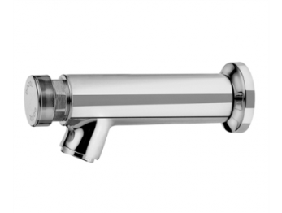
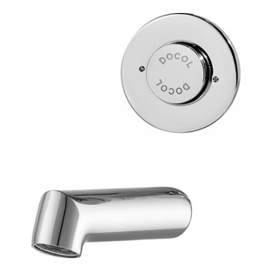
INSTALAÇÕES HIDROSSANITÁRIAS
Torneiras convencionais de mesa*: Substituir por torneiras com
fechamento automático (preferencialmente ciclo fixo)
para lavatório com arejador. Redução de até 70% no consumo.
Torneiras convencionais de parede: Substituir por torneiras com
fechamento automático (preferencialmente ciclo fixo)
para lavatório com arejador. Redução de até 70% no consumo.
Torneiras antivandalismo: Torneira de fechamento automático para ser
embutida na parede; intervenção a ser realizada pela equipe técnica da SEDU,
devido a complexidade da instalação. Redução de até 70% no consumo.
TORNEIRAS (LAVATÓRIOS)
Ciclo Fixo: Essa tecnologia só permite que o fluxo de água saia após parar de pressionar a torneira, impedindo que haja desperdício de água nas tentativas de deixar a torneira sempre pressionada.
* Quando não for possível instalar a torneira de ciclo fixo, optar por torneira com temporizador.

Slide 7
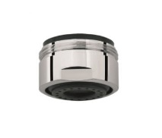
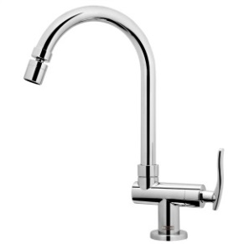
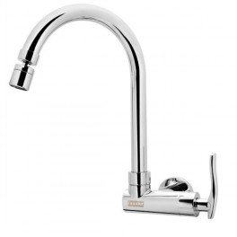
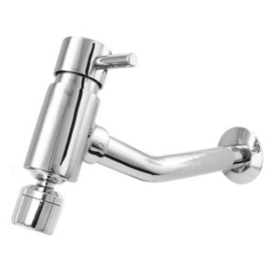
INSTALAÇÕES HIDROSSANITÁRIAS
Arejador para torneira*: Arejador de vazão constante para
torneira parede/bancada bitola ½ polegada. Redução de até 76%
no consumo.
Torneiras convencionais de mesa danificada (pia): Substituir
por torneira de bancada bica giratória com arejador articulado,
acionamento por alavanca e acabamento cromado. Redução de até 76%
no consumo.
Torneiras convencionais de parede danificada (pia): Substituir
por torneira de parede bica giratória, com arejador articulado,
acionamento por alavanca e acabamento cromado. Redução de até 76%
no consumo.
Torneiras convencionais de parede danificada (tanque): Substituir
por torneira de parede longa, com arejador articulado, acionamento por
alavanca e acabamento cromado. Redução de até 76%
no consumo.
TORNEIRAS (COZINHA E ÁREA DE SERVIÇO)
* Rosca interna adicionada à torneira que libera água e ar ao mesmo tempo e torna a vazão constante.
* Deve-se observar se a torneira a ser adquirida já vem com arejador instalado.

Slide 8
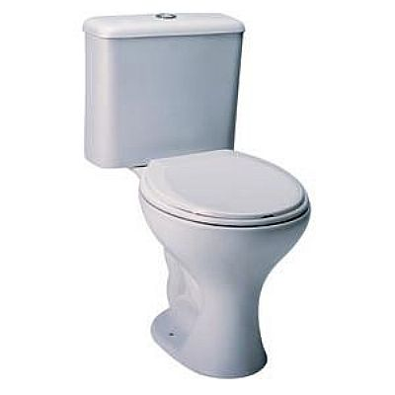
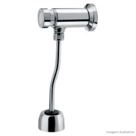
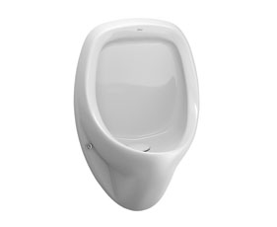
INSTALAÇÕES HIDROSSANITÁRIAS
Válvula de descarga convencional: Substituir por válvula de descarga
antivandalismo com consumo de 6 litros. Redução de até 50 % no consumo.
Bacia sanitária com caixa acoplada ou caixa alta de PVC*: Substituir a bacia
antiga por bacia sanitária com caixa acoplada com Volume de descarga Reduzido
(VDR) e acionamento duplo (3 e 6 litros/descarga). Redução de até 50 % no consumo.
Registro de mictório: Substituir registro existente, por válvula de fechamento
automático. Redução de até 50 % no consumo.
Mictório**: Mictório com sifão integrado e entrada de água embutida e válvula de fechamento automático. Redução de até 50 % no consumo.
SISTEMA DE DESCARGA
* Descarga de caixa acoplada só deve ser usada em ambientes administrativos.
** A substituição do mictório só deve ser feita se o mesmo estiver danificado.

Slide 9
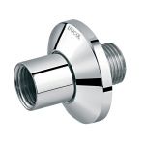
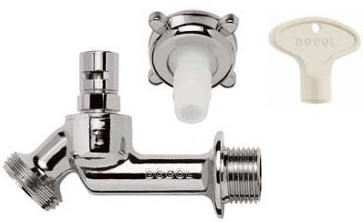
INSTALAÇÕES HIDROSSANITÁRIAS
Chuveiro convencional: Adição de Registro Regulador de Vazão
(RRV) entre a haste do chuveiro e a parede. Redução de até 55 %
no consumo.
Torneiras plásticas convencionais: Utilização de torneira
de acionamento restrito em locais com incidência de vandalismo
ou furto de água.
DUCHA / CHUVEIRO
TORNEIRA DE JARDIM OU DE USO GERAL
Registro Regulador de Vazão: Possibilita a regulagem da vazão ideal de acordo com a pressão no local, proporcionando economia de água sem perder o conforto durante o banho.

Slide 10
MANUAL DE PESQUISA DE VAZAMENTO
As informações contidas nesta seção têm por objetivo orientar o técnico responsável pela manutenção da unidade escolar na localização e conserto de possíveis vazamentos.
A detecção e o reparo de vazamentos são as primeiras ações, indispensáveis para a implantação do programa “Poupe na Rede”.
Os vazamentos ocorrem por diversos fatores. Dentre eles destacam-se, principalmente, o desgaste natural de sistemas hidráulicos antigos e instalações hidráulicas mal feitas. Existem vazamentos de fácil detecção, percebidos através de testes rápidos ou da simples inspeção nos produtos, e outros mais difíceis de serem detectados e de grande desperdício de água, cujos custos de reparo são, geralmente, mais altos.
A verificação periódica e o conserto de vazamentos contribuem para que não haja desperdício de água por perdas (toda água que escapa do sistema antes de ser utilizada para uma atividade sem fim), auxiliando na redução do consumo e consequentemente nos custos.

Slide 11
MANUAL DE PESQUISA DE VAZAMENTO
Mantenha aberto o registro do cavalete.
Feche o registro da subida da caixa ou prenda a bóia, não permitindo a entrada de água.
Marque a posição dos números dos mostrador ou dos ponteiros quando existirem e após uma hora, verifique se houve mudança na posição dos mesmos.
Em caso afirmativo, há vazamentos no ramal alimentado diretamente pela rede.
TESTE 01 – Vazamento no ramal direto da rede.
TESTE 02 – Vazamento no ramal direto da rede.
Feche o registro do hidrômetro.
Abra uma torneira alimentada diretamente pela rede da concessionaria de abastecimento de água (torneira do jardim ou do tanque).
Espere até a água parar de correr.
Imediatamente, coloque um copo cheio de água na boca da torneira.
Se houver sucção da água do copo pela torneira, é um sinal de que há vazamento no ramal alimentado diretamente pela rede.
TESTE 03 – Vazamento na instalação alimentada pela caixa-d’água.
Feche todas as torneiras da unidade escolar, e não utilize os sanitários.
Feche completamente a torneira de boia da caixa, impedindo a entrada de água.
Marque na caixa o nível de água e, após 1 hora, no mínimo verifique se ele baixou.
Em caso afirmativo, há vazamento na instalação ou nos sanitários alimentados pela caixa-d’água.

Slide 12
MANUAL DE PESQUISA DE VAZAMENTO
Jogue pó de café no vaso sanitário.
Normalmente, o pó fica depositado no fundo do vaso.
Após aguardar 10 minutos, se o pó não parar no fundo do vaso, há vazamento na válvula ou na caixa de descarga.
TESTE 04 – Vazamento na válvula ou caixa de descarga.
TESTE 05 – Vazamento na cisterna.
Feche o registro do cavalete ou trave a bóia.
Desligue a bomba que leva água para o reservatório elevado.
Marque o nível de água da cisterna, e aguarde um período mínimo de 12 horas, e verifique se o nível de água baixou: caso positivo, existe vazamento.
ECONOMIZE ÁGUA:
Eliminar vazamentos em torneira e registros.
Utilizar baldes para lavagens ao invés de mangueiras.
Orientar os usuários para o uso sem desperdício.

Slide 13
Planilha de inspeção de vazamentos visíveis
Local |  | Equipamentos
 |  | Bacia Sanitária | Torneira de parede | Torneira de mesa | Mictório | Chuveiro | Válvula de descarga | Registro | Tubu-lação | Torneira de lavagem |  | Flexível |  | Outros
 |  |  |  |  |  |  |  |  |  |  |  |  |  | Tipo | Avaria
Banheiro Alunos | Masc.
 | Femin.
Banheiro Prof. | Masc.
 | Femin.
Cozinha
Área Serv.
Refeitório
Cantina
Pátio
Jardim
Estacion.
Outros:
Totais:
Observações:
Nome da escola: |  |  |  |  |  |  |  |  |  |  |  |  | RGI:
Responsável: |  |  |  |  |  |  |  |  |  |  | Data e Visto:
Legenda:
Vazamento | VA
Sem Vazamento | 0
Inexistente | X
Outros:
Hidrante | HI
Filtros | FL
Bebedouros | BE
Outros:
Mangueira de incêndio | MI
Hidrômetro | HD
Bomba | BO

